Slide 1
স্বাগতম

Slide 2
পরিচিতি
মোহাম্মদ শহীদ উল্লাহ
পদবীঃ প্রধান শিক্ষক
বিদ্যালয়ঃ আজিয়ারা সরকারি প্রাথমিক বিদ্যালয়।
নাঙ্গলকোট, কুমিল্লা।

Slide 3
শ্রেণীঃপঞ্চম।
বিষয়ঃ বাংলা।
সময়ঃ৪০ মিনিট।
অধ্যায়ঃসুন্দরবনের প্রাণী তারিখঃ২১/১২/১৪ ।

Slide 4
শিখনফলঃ
১/ সুন্দর বনের ঐতিহ্য সম্পর্কে বলতে পারবে।
২/ ক্যাঙ্গারু এবং সিংহ কোথায় দেখা যায় তা বলতে পারবে।
৩/ বিলুপ্ত প্রাণী শকুন কিভাবে মানুষের ঊপকার করে তা লিখতে পারবে।
৪/ পাঠসংশ্লিষ্ট যুক্তবর্ণ ভেঙ্গে লিখতে পারবে।

Slide 5
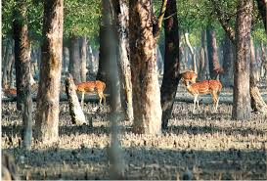

Slide 6
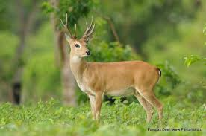
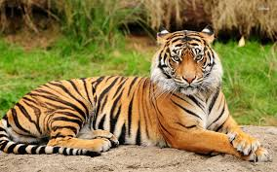
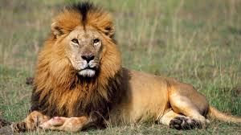
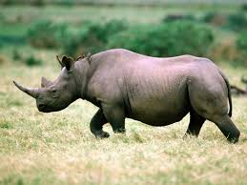
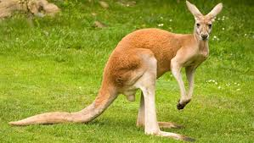
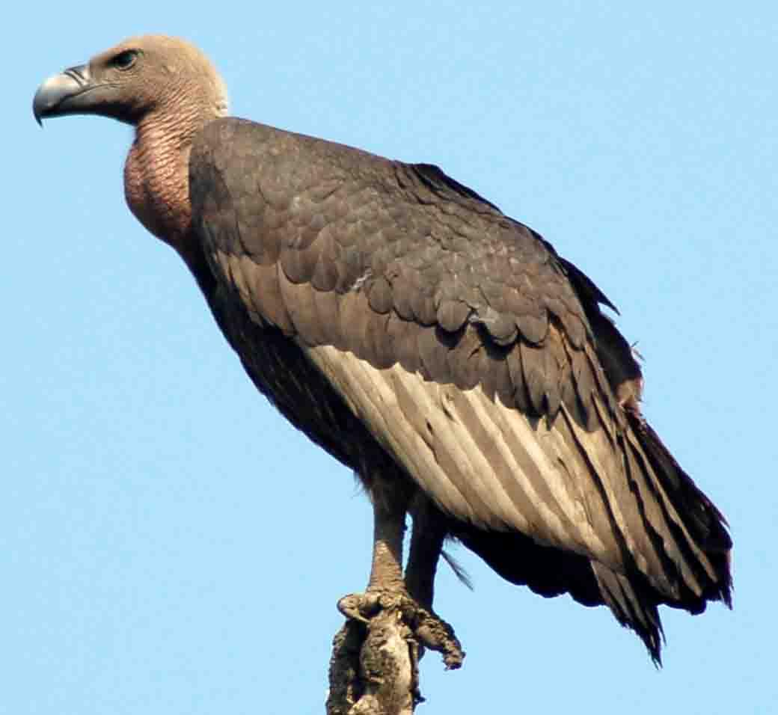

Slide 7
আজকের পাঠঃ
সুন্দরবনের বিলুপ্ত প্রাণী।

Slide 8
শকুনকে কেউ সুন্দর পাখি বলেনা।
তার স্বভাব আচার-আচরনও খারাপ।
যাবতীয় অখাদ্যকে সে তার খাদ্য হিসেবে বিবেচনা করে।
শকুন ক্রমশ নিশ্চিন্ন হচ্ছে বলে গবেষকগন খুবই চিন্তিত ও বিমর্ষ ।
তারা বলছেন, মানুষের পক্ষে যা ক্ষতিকর, সেইসব আবর্জনা শকুন খেয়ে ফেলে এবং সে কারনেই আমাদের চারদিকের পরিমন্ডল বসবাসের যোগ্য রয়েছে।

Slide 9
ক্যাঙ্গারুঃবিশ্বে কোনো কোনো প্রাণীর সঙ্গে জরিয়ে থাকে দেশের নাম বা জায়গার নাম।
যেমন, ক্যাঙ্গারু বললেই অস্ত্রেলিয়ার কথা মনে হবে।

Slide 10
সিংহ- বনের রাজা সিংহ।
সিংহের কথা বললেই মনে হবে আফ্রিকার কথা।

Slide 11
যুক্তবর্ণঃ
ঙ্গ-ঙ+গ=সঙ্গে, ফ্র-ফ+র-ফলা =আফ্রিকা,
ক্ষ-ক+ষ=ক্ষতিকর, ন্ত-ন+ত=চিন্তিত,
প্ত-প+ত=গুপ্ত।

Slide 12
২/ বাঘ দলঃ ন্ত,ণ্ড,প্ত,স্ব,ক্র বর্ণগুলো ভেঙ্গে একটি করে শব্দ লিখ।
১/ হরিণ দলঃসুন্দরবনের ঐতিহ্য সম্পর্কে পাঁচটি বাক্য লিখ।
৩/ সিংহ দলঃ শকুন কিভাবে মানুষের উপকার করে তা পাঁচটি বাক্যে লিখ।

Slide 13
একক কাজঃ-পাঠের সফলতা যাচাইঃ
১/ বিলুপ্ত প্রায় এরুপ ২ টি প্রাণীর নাম বল।
২/ ক্যাঙ্গারু কোথায় দেখা যায়?
৩/ সিংহ কোথায় দেখা যায় ?
নিরাময়ঃ পারগ শিশু দ্বারাএবংআমি নিজে শিখিয়ে দেবো ।

Slide 14
বাড়ীর কাজঃ
সুন্দরবন সম্পর্কে দশটি বাক্য লিখে আনবে।

Slide 15
সকলকে
ধন্যবাদ

